Slide 1
移动云计算+AI项目内容展示
9079班

Slide 2
小组成员及分工
谢昕辰：界面UI，服务器端，数据库，上传功能，识别功能，Web混合式开发js部分
李浩：选择功能，拍照功能，人脸库管理功能，Web混合式开发Android部分

Slide 3
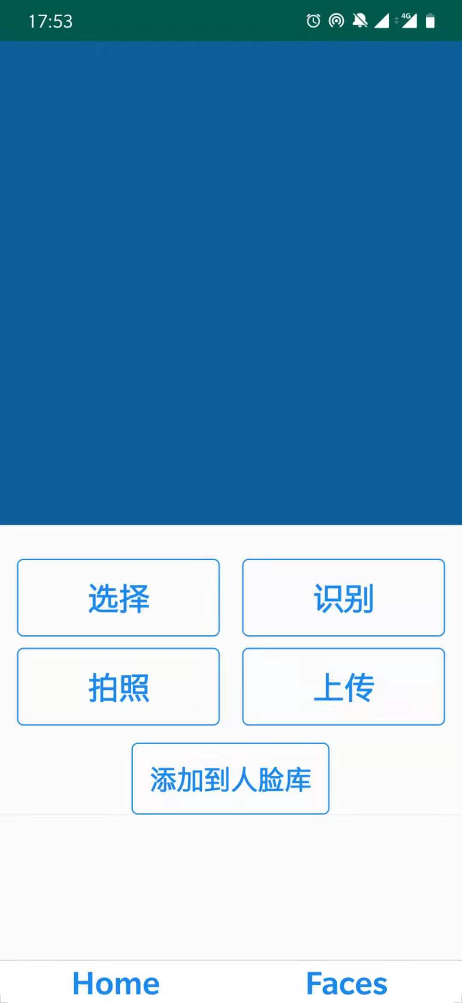
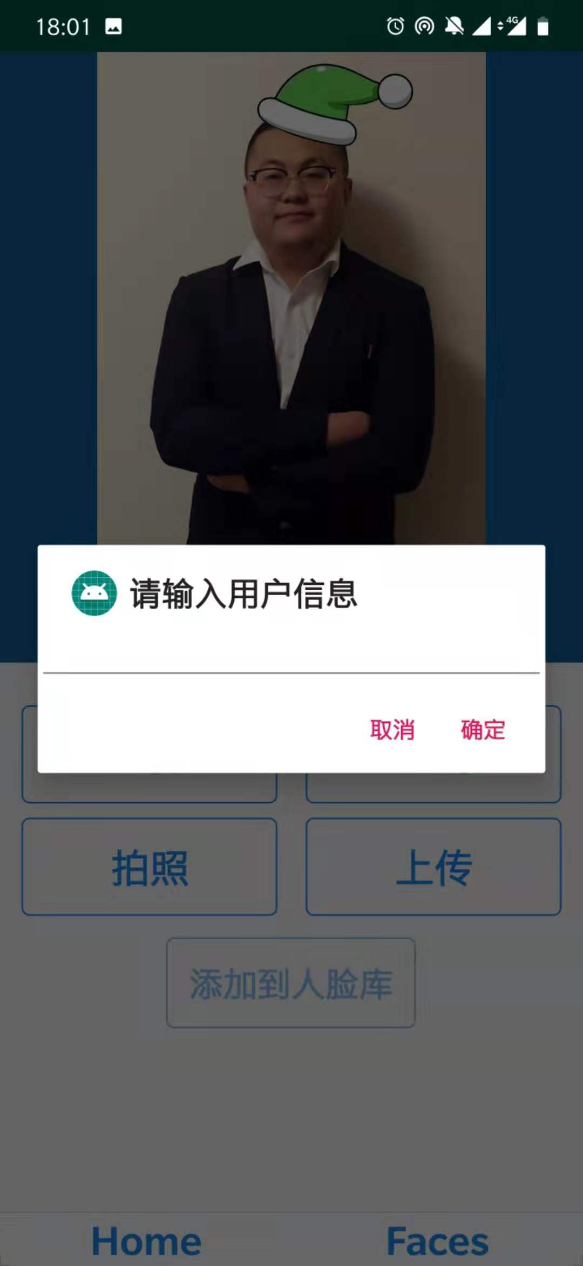
项目展示
选择：Select（）
识别：face()
post[img]→服务器post到百度AI→返回结果
拍照: takePhoto()
上传：upload()
Post到服务器，Mongoose存储在MongoDB中
添加到人脸库：
Post [img]→百度AI，检查照片（是否有人脸，是否存在匹配用户）→返回结果→若error,Toast(error_msg) →若存在用户，直接存储→若不存在用户→弹出EditText输入用户信息→新建用户组
NavigateButton:
Home→返回此页面
Faces→跳转到用户信息页面

Slide 4
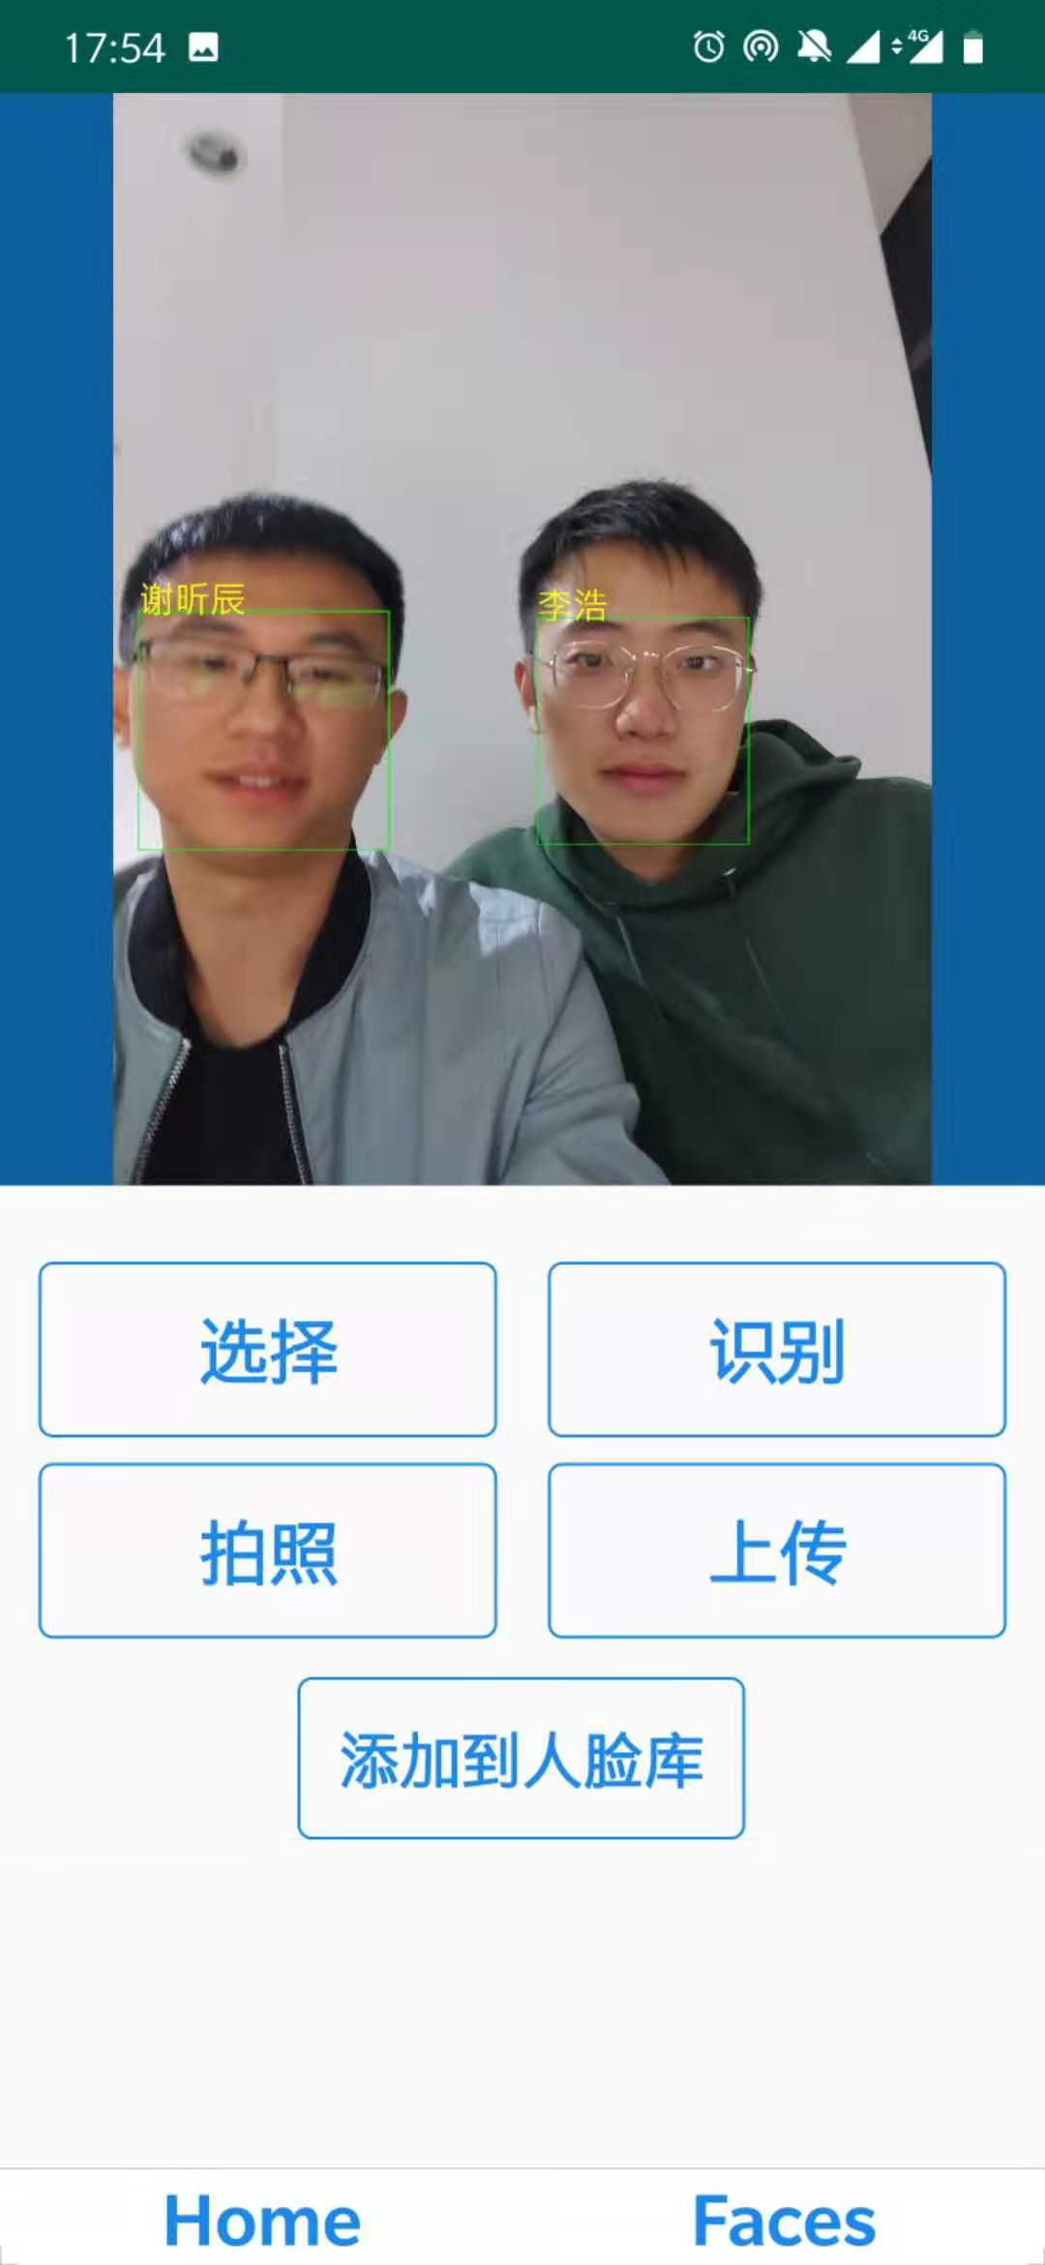
项目展示
调用识别功能后，若识别结果为空，Toast（识别失败），否则，将返回的user_info以及face_location结合canvas和paint进行图像绘制，画出脸部以及写上对应的user_info,把绘制完成的bitmap展示到imageView中

Slide 5
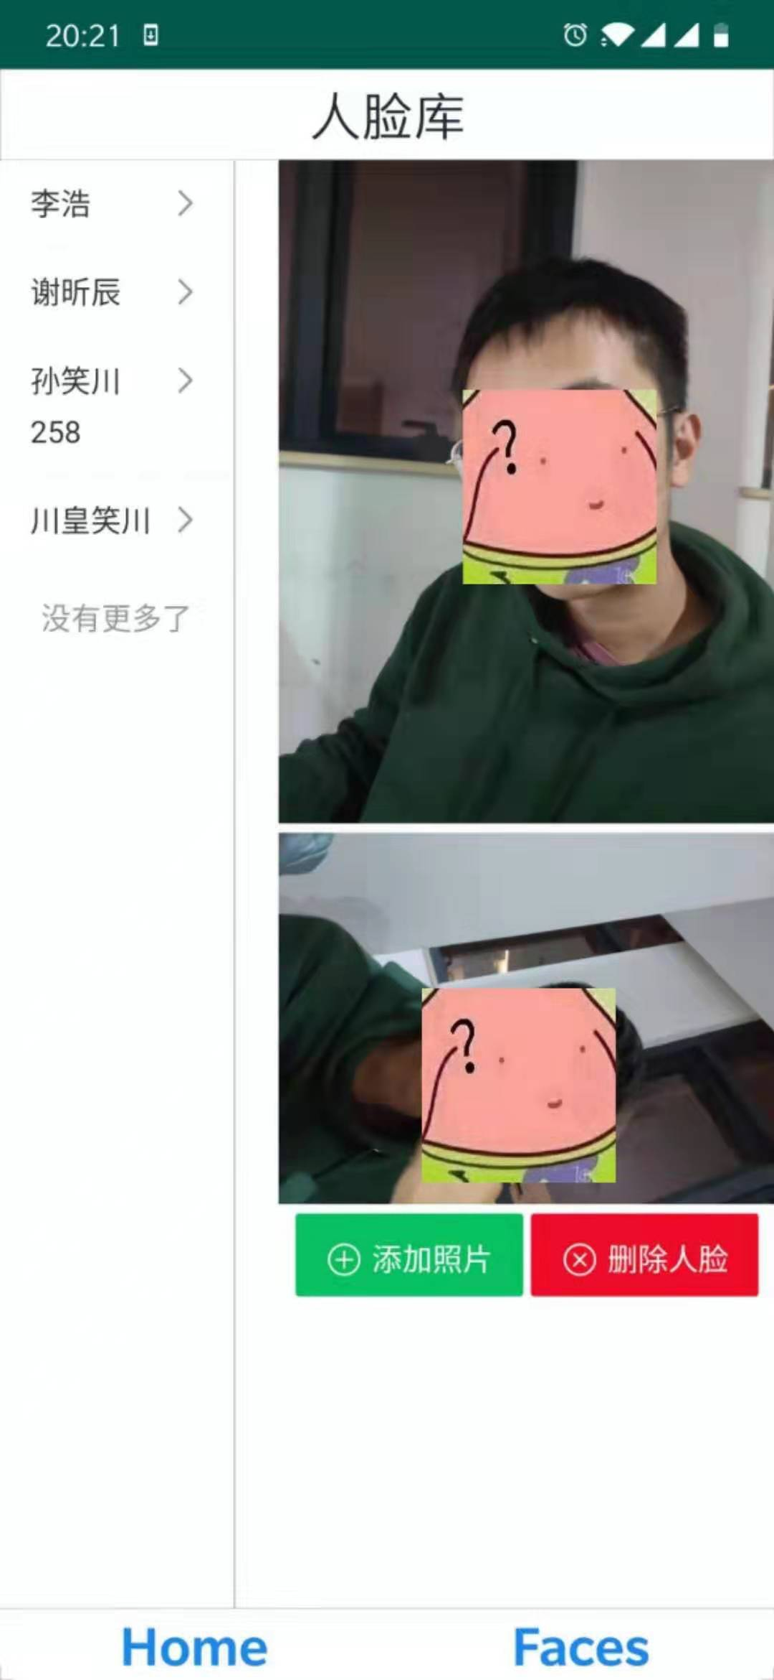
项目展示
利用WebView完成混合式开发
技术总结：
安卓部分：原生安卓+QMUI组件库
服务端部分：express + mongodb
express部分：mongoose
webview的页面： vue.js mvvm 框架以及 vant移动端web组件库

